Slide 1
«Жизнь – это море!»
Русский язык и литература. 9 класс

Slide 2
Вы узнаете:
как через отношение образа – персонажа к миру раскрывается характер человека.
Вы сможете:
-дать портретные характеристики героев произведения;
-объяснить значение реального и сказочного в повести для понимания идеи произведения;
-грамотно и аргументированно высказывать свою точку зрения;

Slide 3
Задание 1. Прочитайте эпиграф.
«Жизнь – это море!
Плыть желаешь?
Построй корабль из добрых дел …
Рудаки

Slide 4

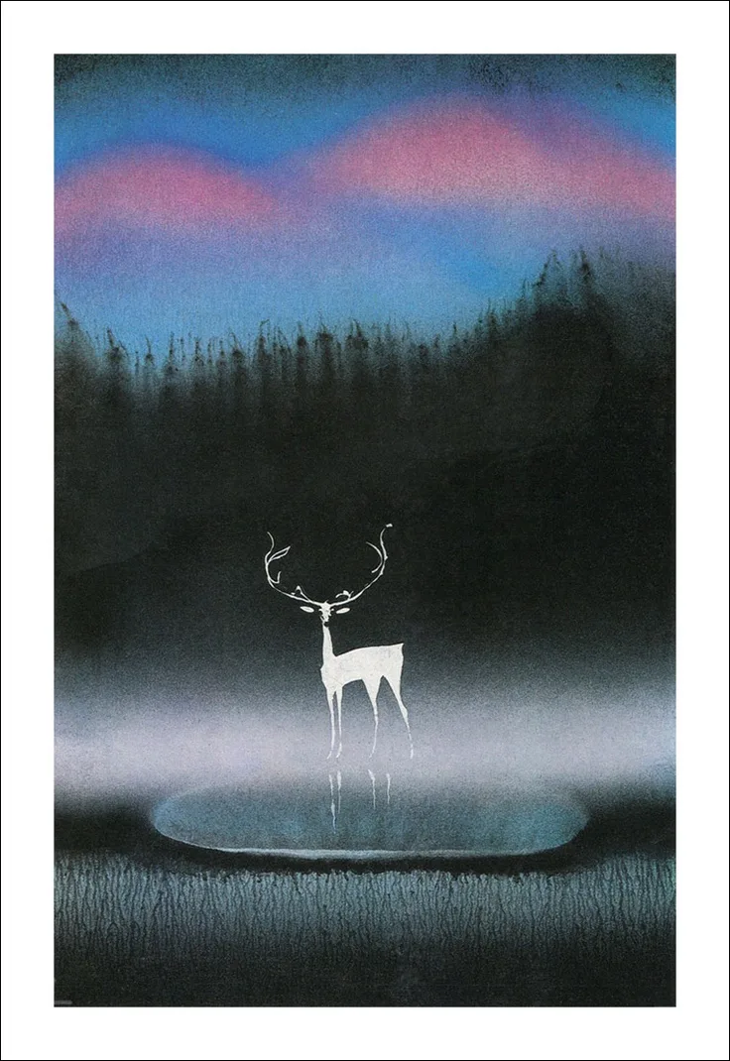
Задание 2
Рассмотрите иллюстрацию художника Светозара Острова к повести Ч. Айтматова «Белый пароход». Поделитесь впечатлениями

Slide 5
Примерные ответы
П Поделитесь
Картина необыкновенная
Вокруг леса и горы
Темные краски вокруг
Марал белый сказочный

Slide 6
Задание 3
Прочитайте вступительную статью, выберите из неё понравившуюся вам цитату и заполните «Трёхчастный дневник»
Цитата | Комментарий | Вопросы учителю

Slide 7
Примерные ответы
Цитата | Комментарий | Вопросы учителю
История о детстве, разрушенном жестокостью взрослых | взрослые лишили мальчика веры в будущее | Можно было исправить что –то в этом мире?

Slide 8
Задание 4
Прочитайте текст из книги «Литература. Справочник школьника»
Ответьте на вопрос:
В чём отличие мифа от сказки?

Slide 9
Правильный ответ
В отличие от сказки, в мифе всегда объясняется то, о чём рассказывается

Slide 10
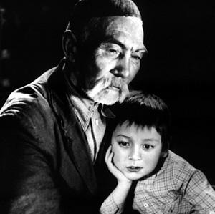
Ознакомьтесь с кратким содержанием начала повести Ч. Айтматова «Белый пароход»

Slide 11
Ответьте на вопросы:
Почему собеседниками мальчика были камни, бинокль, а потом и новенький портфель?
Почему ему иногда хотелось стать рыбой и уплыть далеко?

Slide 12
Примерный ответ:
У него не было друзей. Поэтому ими стали камни, бинокль, а потом и новенький портфель.
Когда ему хочется поплакать. В такие минуты ему хочется стать рыбой и уплыть далеко – далеко.

Slide 13
Оценивание
Прочитайте отрывок из повести.
Используя ПОПС формулу, ответьте на вопрос: Почему старика Момуна прозвали расторопным?

Slide 17
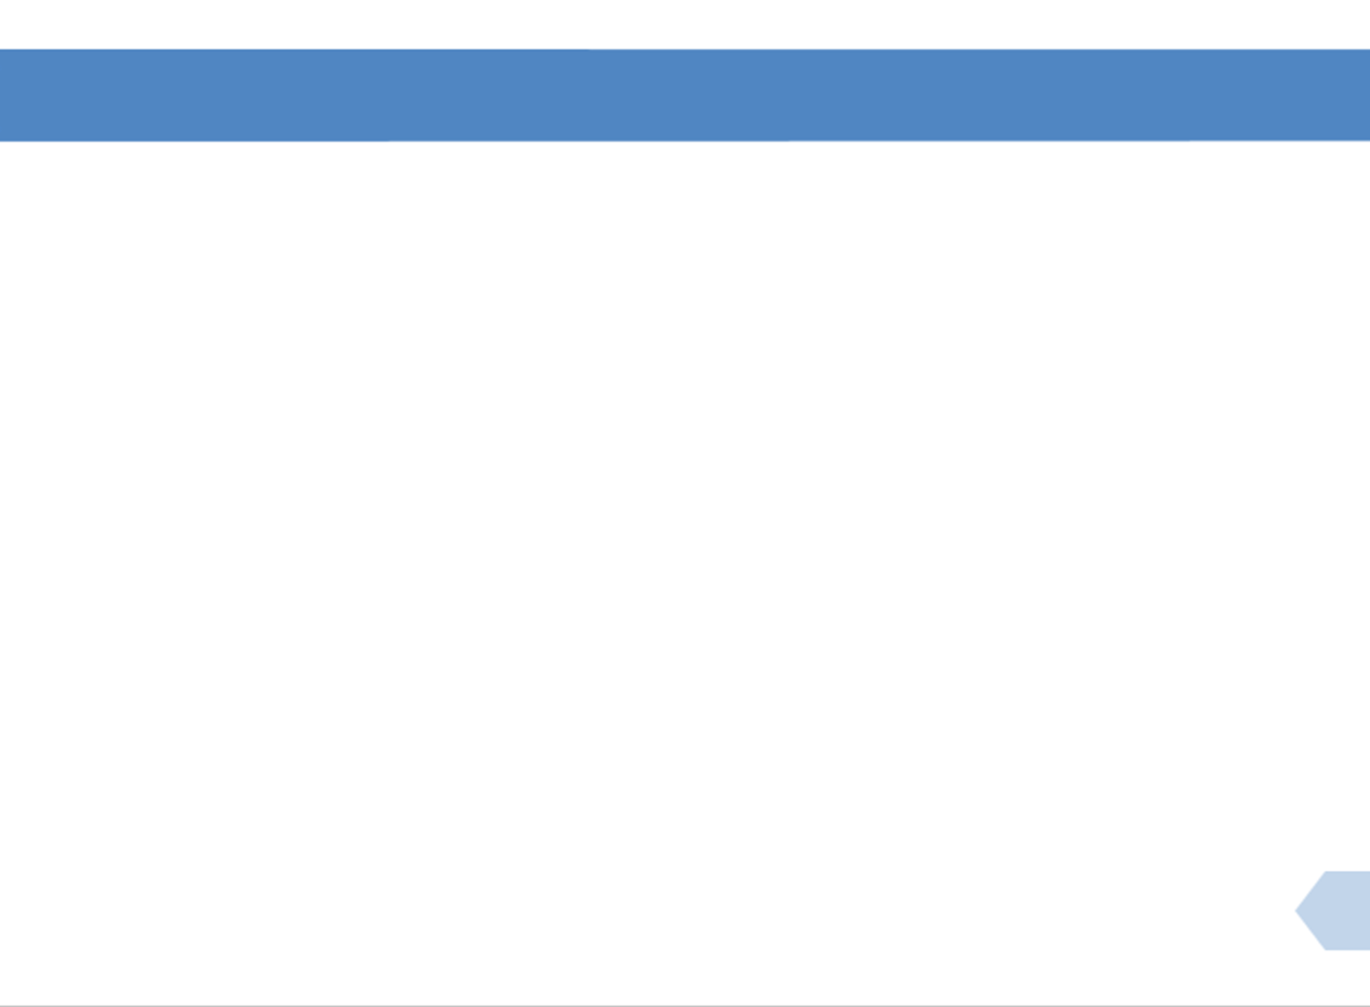
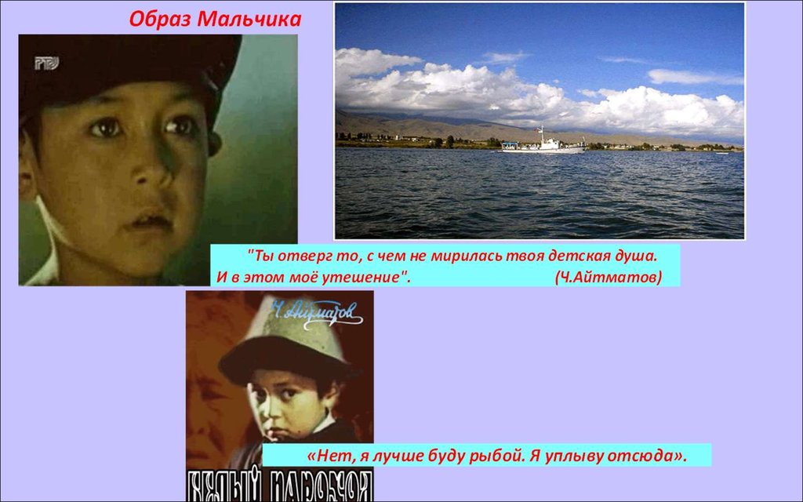

Slide 18
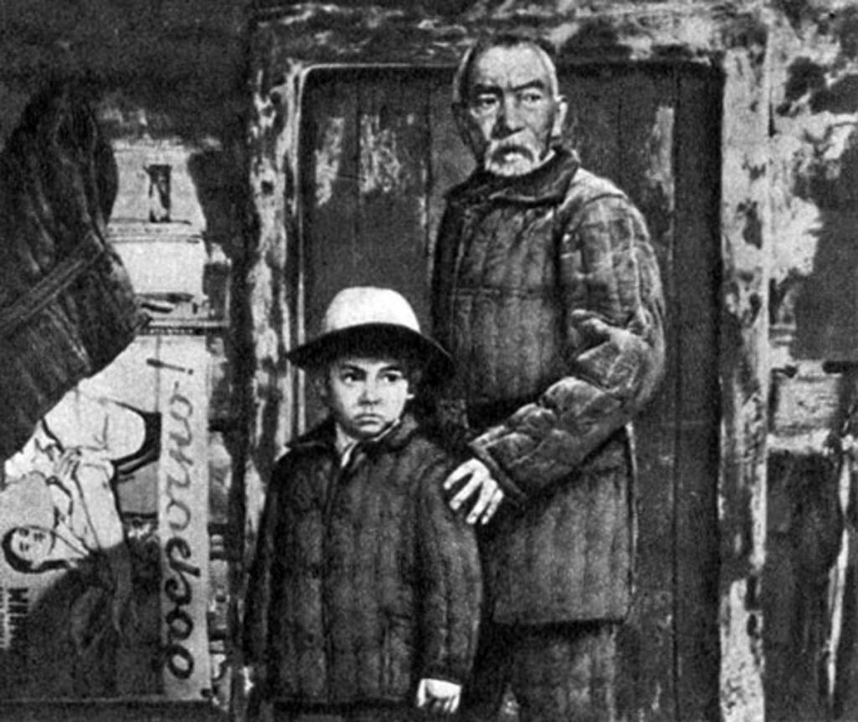

Slide 19
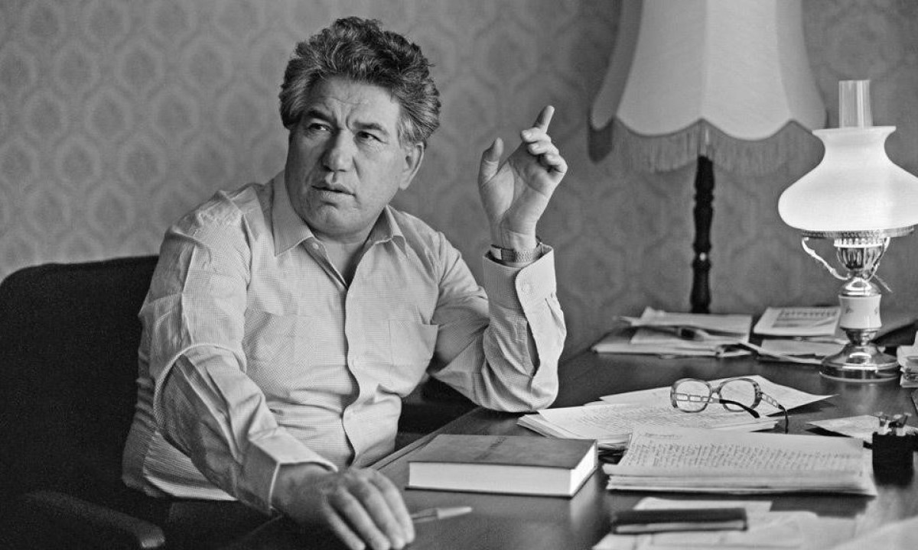
Посмотрите фильм режиссёра Болотбека Шамшиева «Белый пароход» по повести Ч. Айтматова («Киргизфильм» 1975)

Slide 20
Баршаға қолжетімді, сапалы білім!
Үш тілді
Цифрлы Қазақстан
Нәтижелі
Қол
жетімді
Дербес оқыту
Тиімді
Білімді бағалау
Заманауи технология
Качественное образование,
доступное всем!

